Slide 1

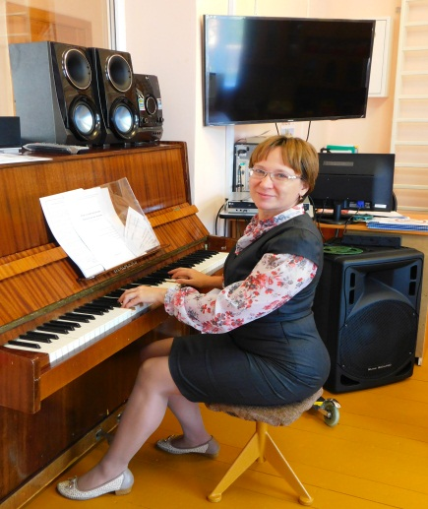
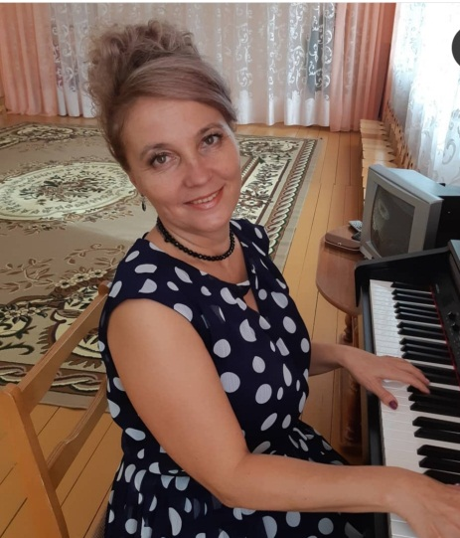

МАДОУ детский сад № 1 с. Кармаскалы
муниципального района Кармаскалинский район
Республики Башкортостан
«Художественно-эстетическое развитие»
(Музыка)
часть II
Муртазина Гульнара Раисовна
музыкальный руководитель
высшая квалификационная категория
Биктимирова Лада Михайловна
музыкальный руководитель
высшая квалификационная категория

Slide 2
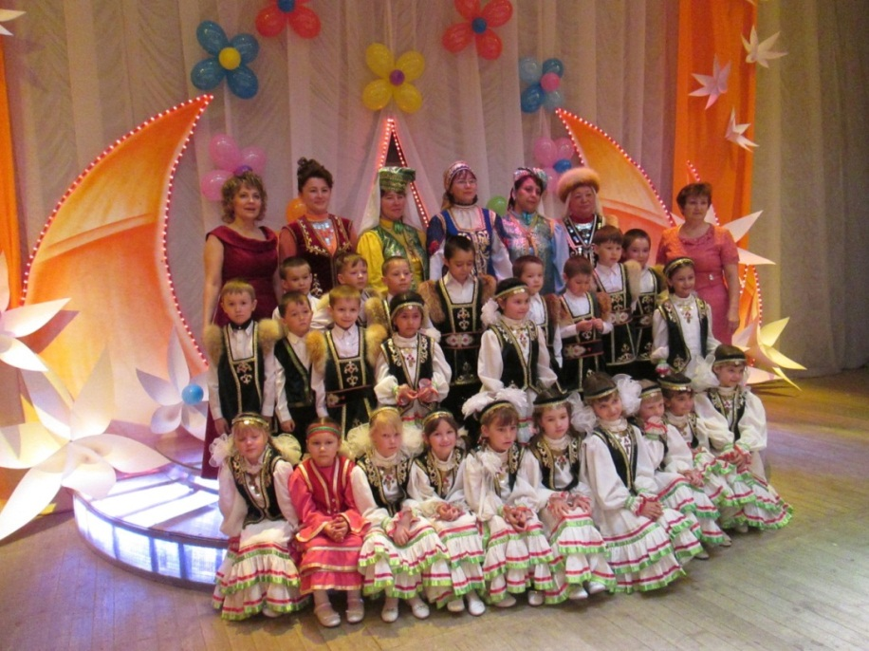
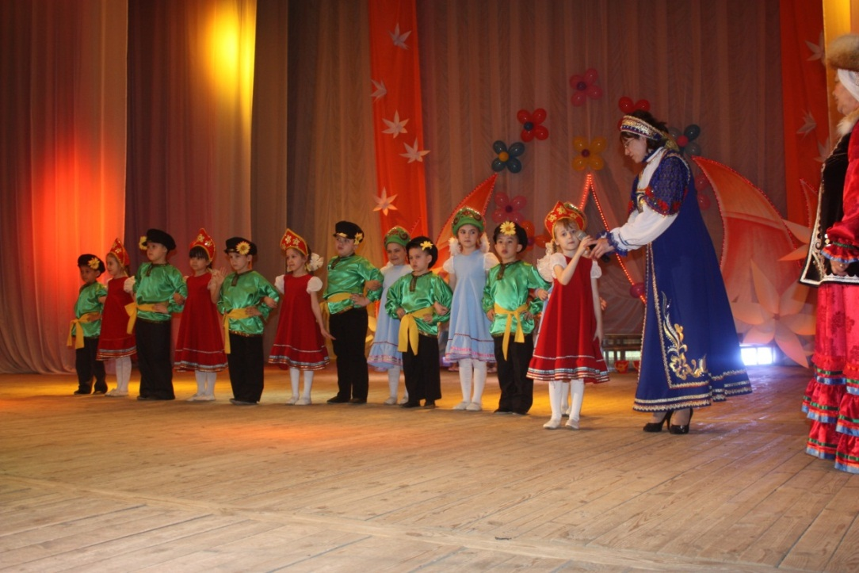
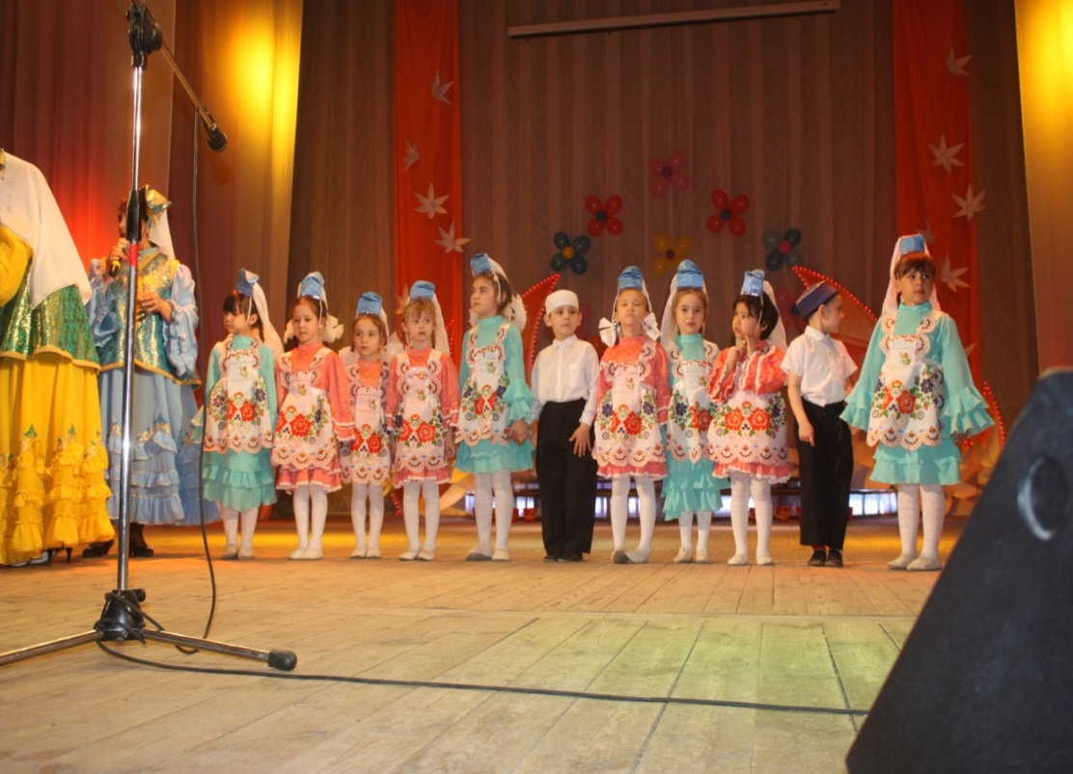
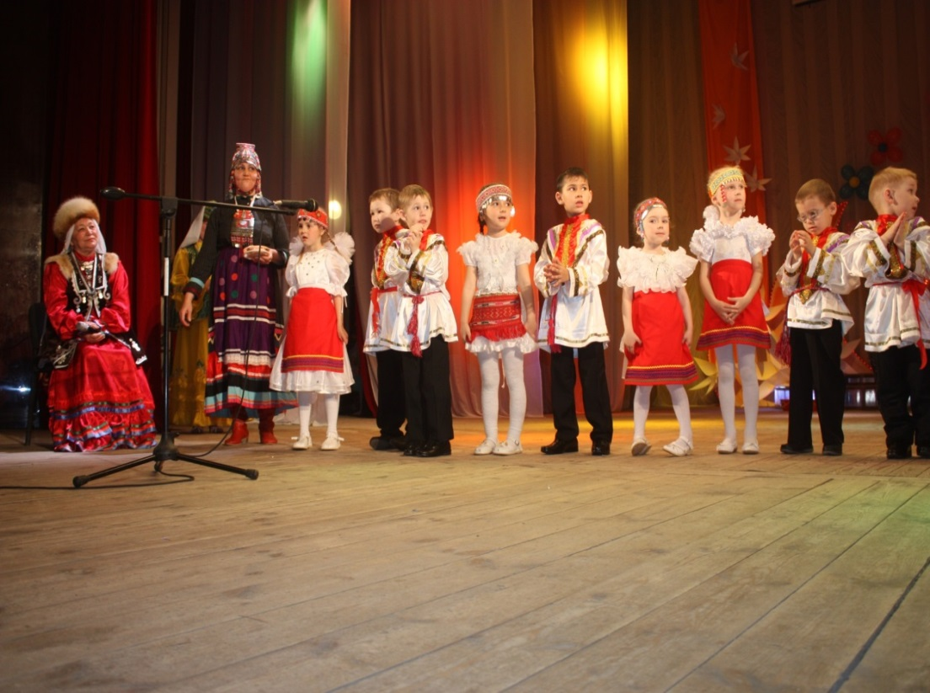
Одна из задач дошкольного учреждения – формирование базиса личностной культуры на основе ознакомления дошкольников с национальной культурой народов. Необходимо, чтобы подрастающее поколение знало свою национальную культуру, ее самобытные и благотворные традиции, обычаи, в основе которых лежит уважительное отношение к культуре народов России, республики Башкортостан

Slide 3
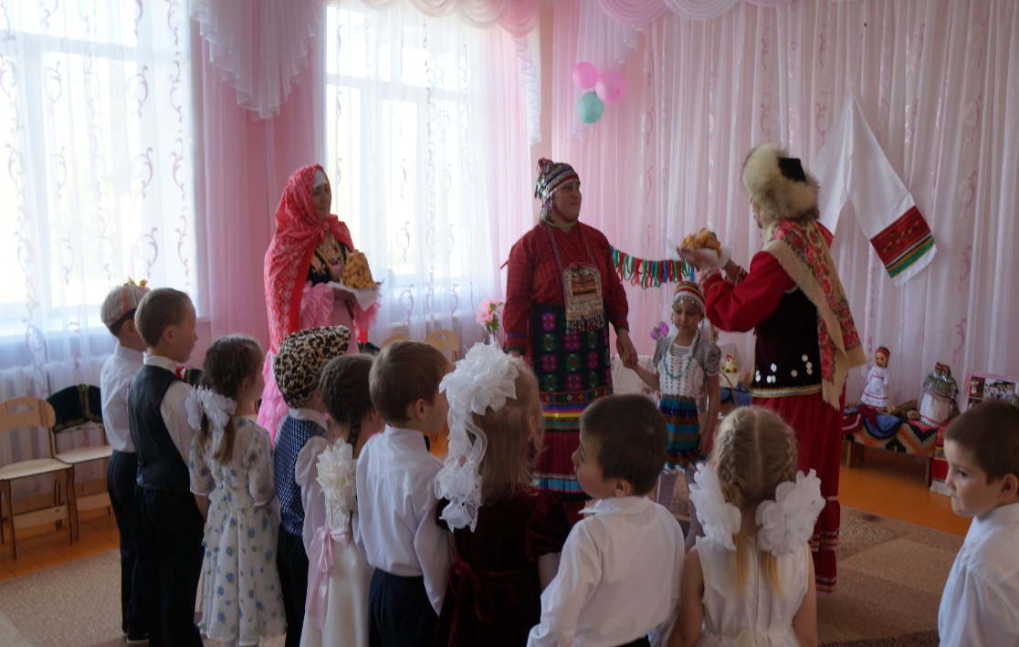
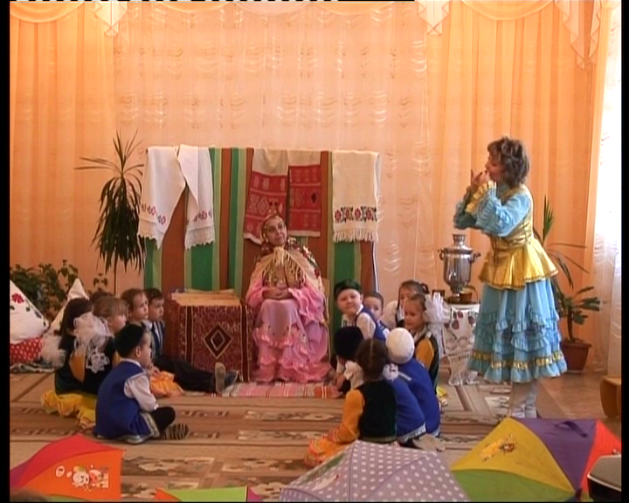
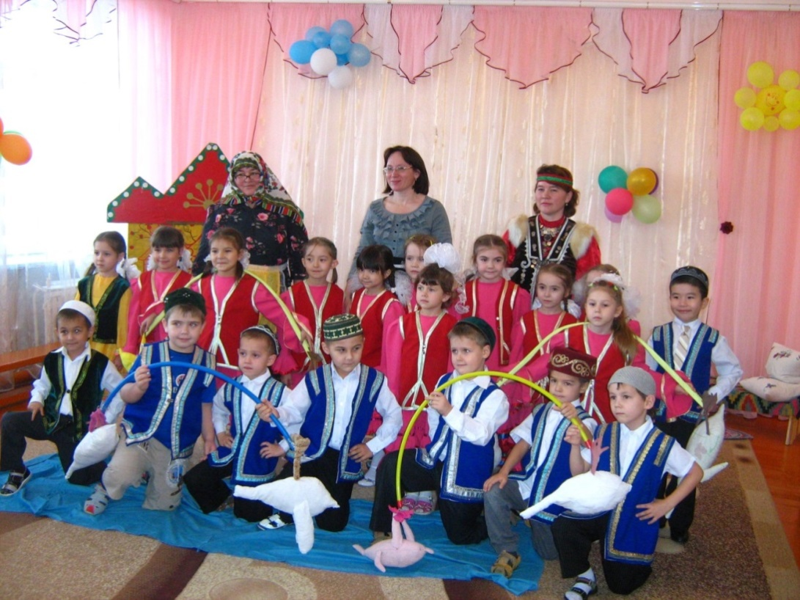
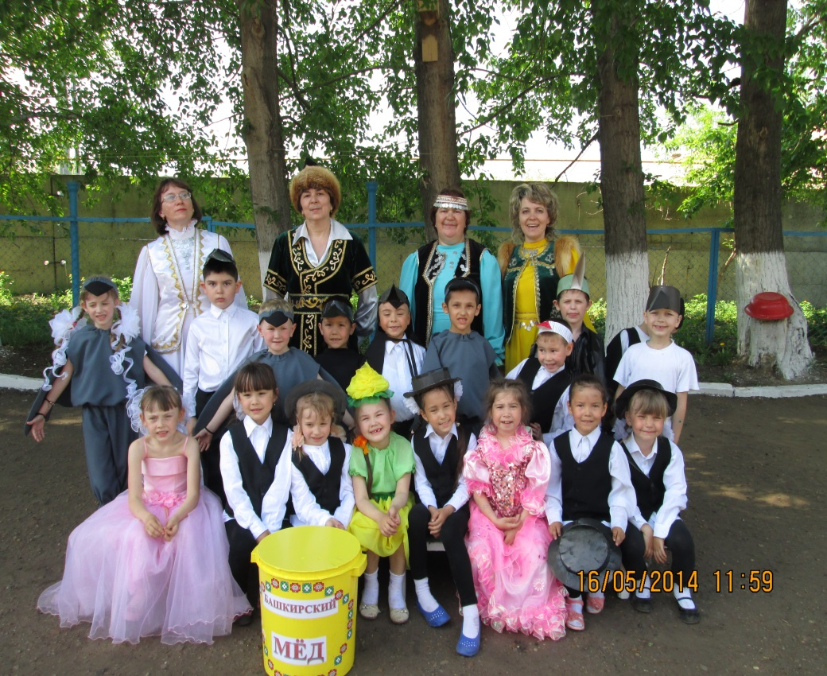
Расширение представлений детей о народных традиционных праздниках, проводимых в своем селе, республике

Slide 4
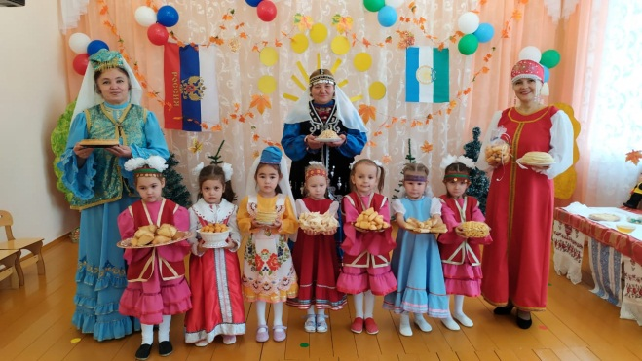
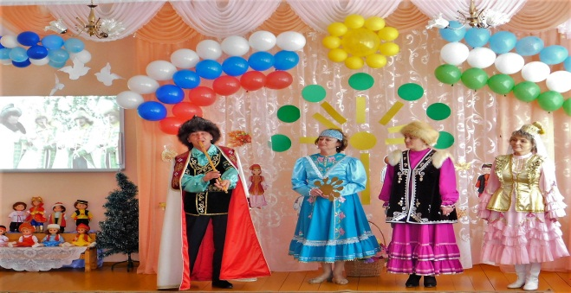
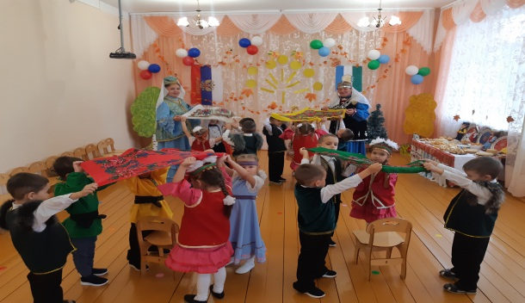
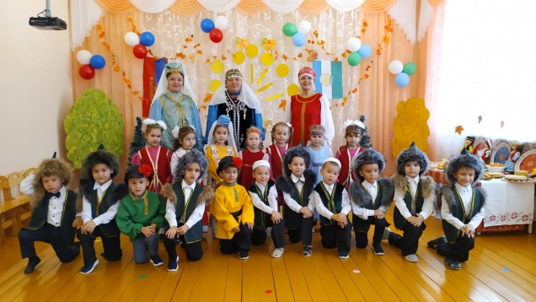
С днем рождения, республика Башкортостан!

Slide 5
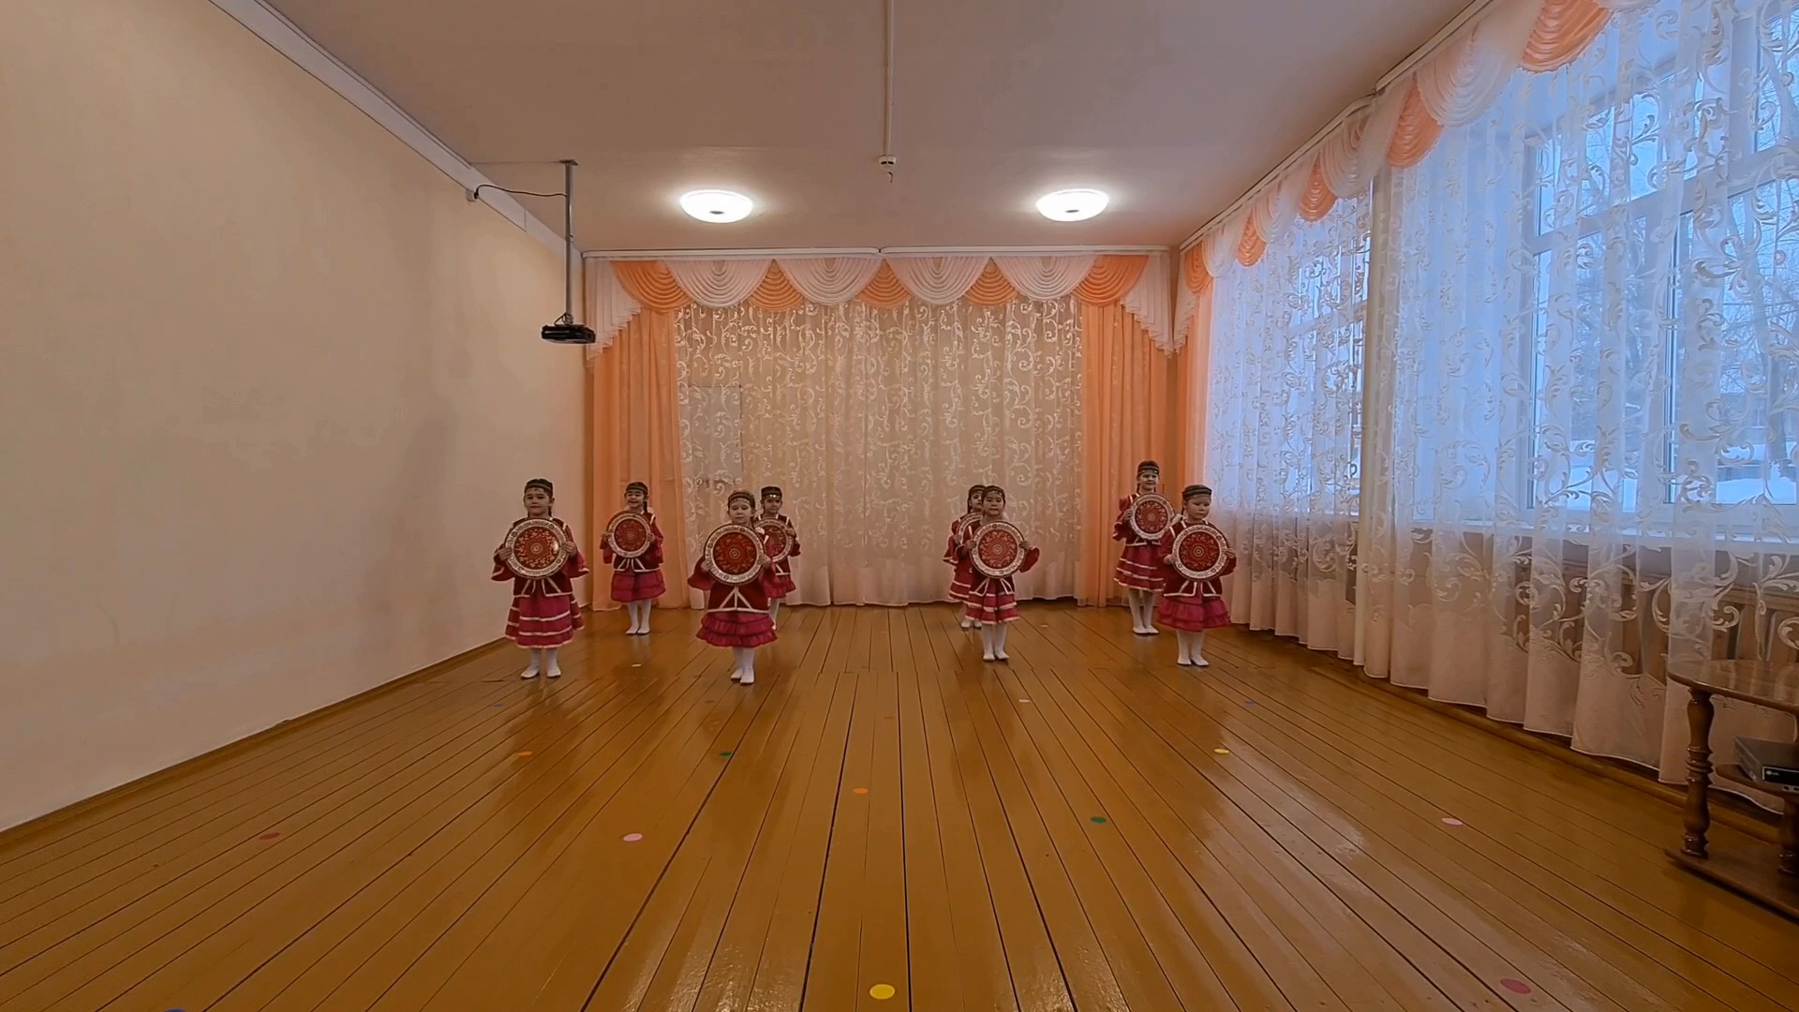
Башкирский танец с подносами

Slide 6
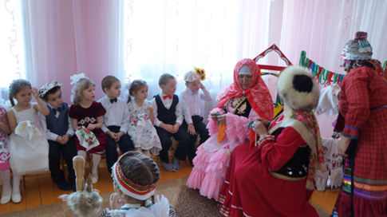
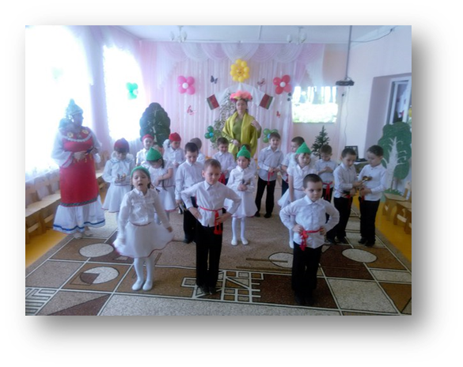

Чувашский народный фольклор
«Праздник первой травы»

Slide 7
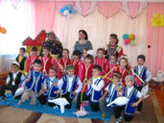
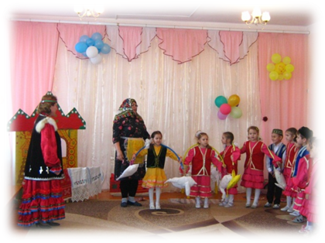
Башкирский народный фольклор
«Праздник гусиного пера»

Slide 8
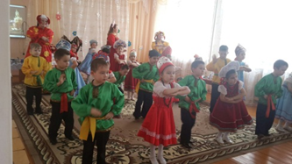
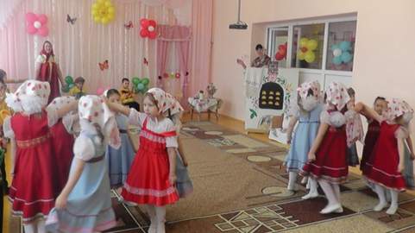
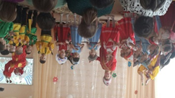
Веселая ярмарка

Slide 9
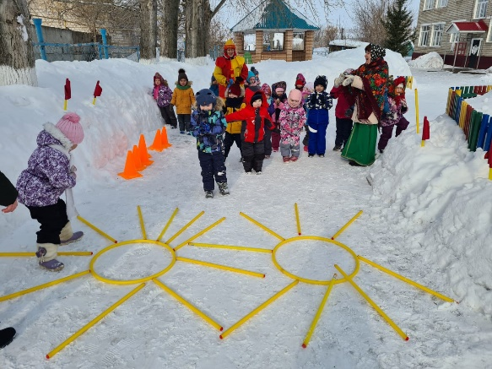
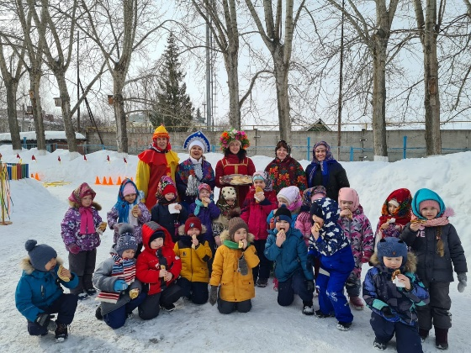
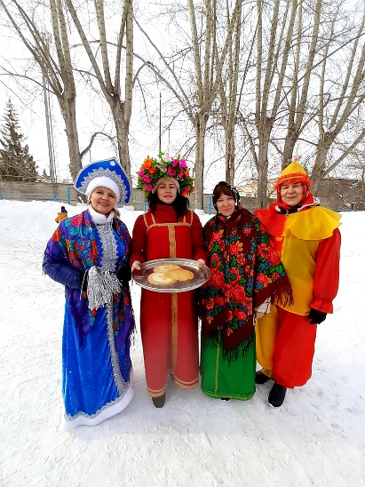
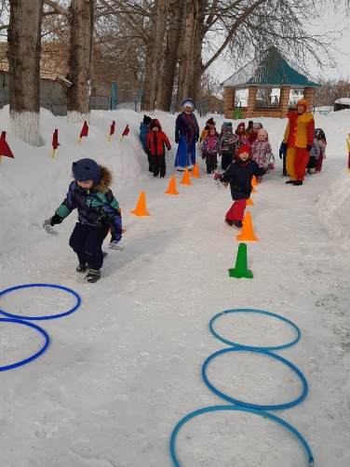
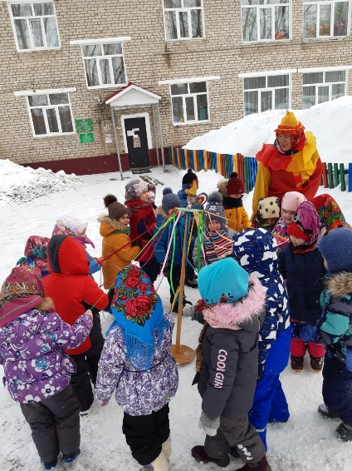
Веселая масленица

Slide 10
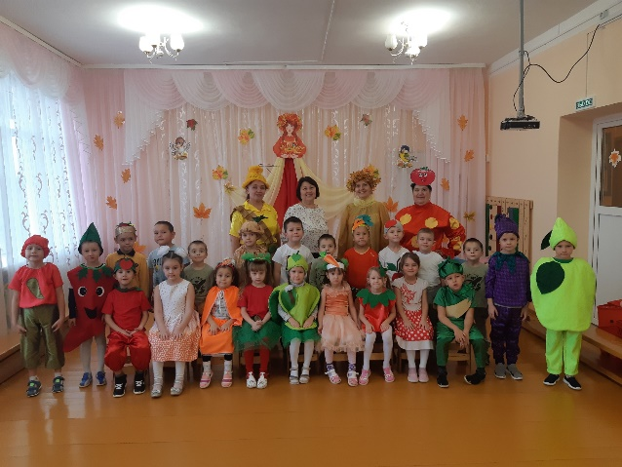
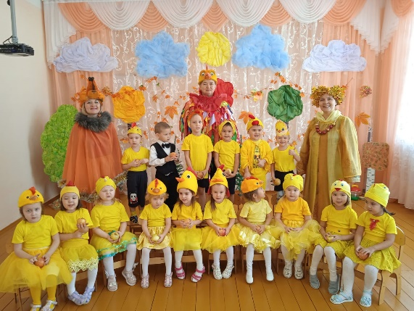
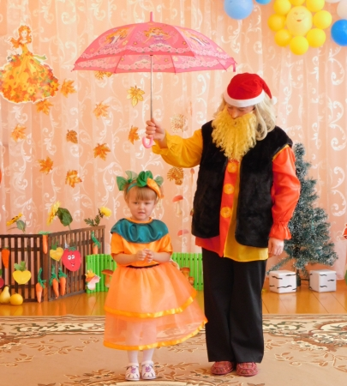
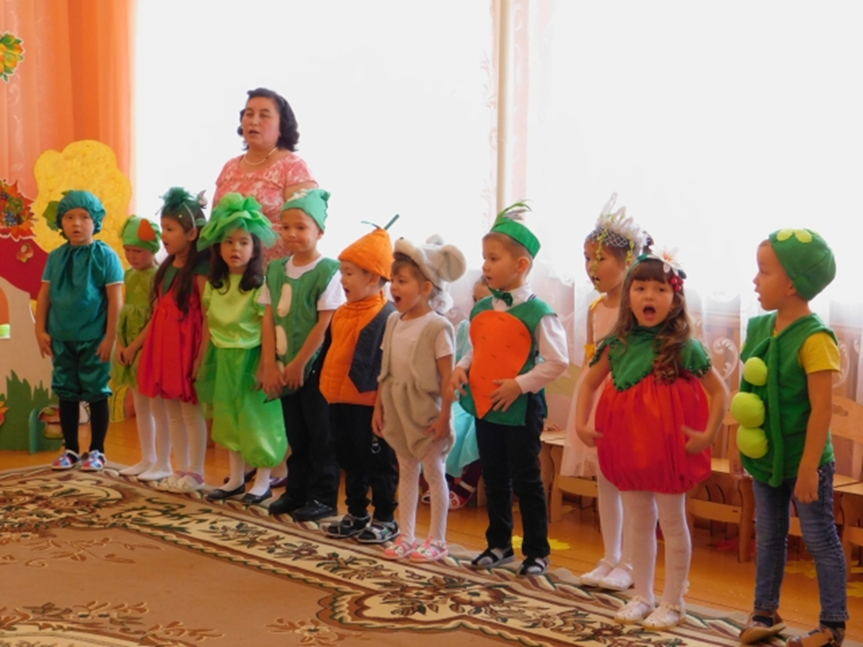
Золотая Осень

Slide 11
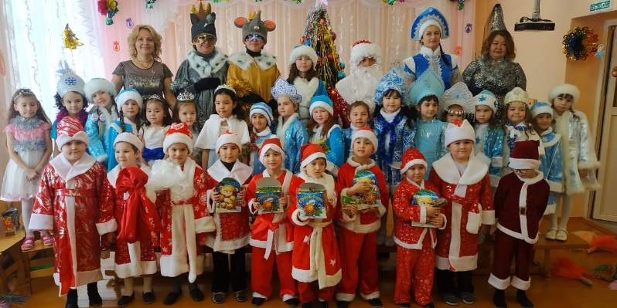
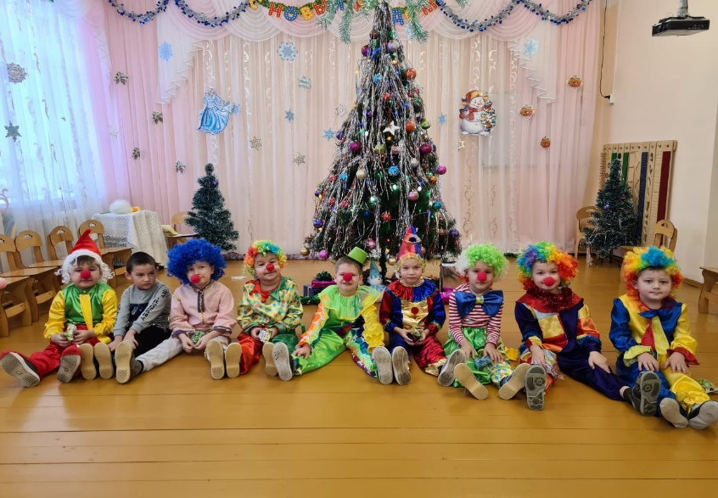
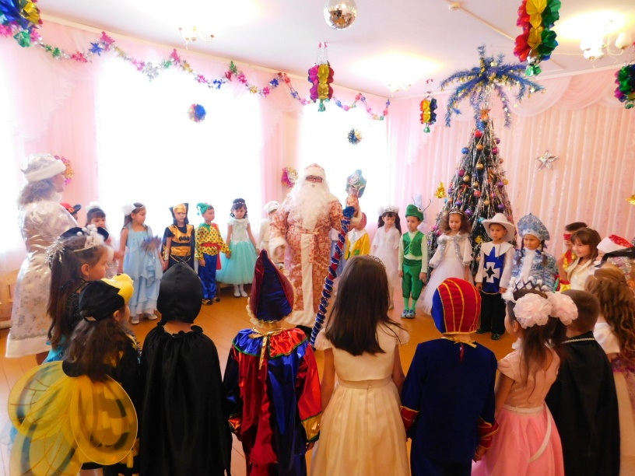
Новогодний карнавал

Slide 12
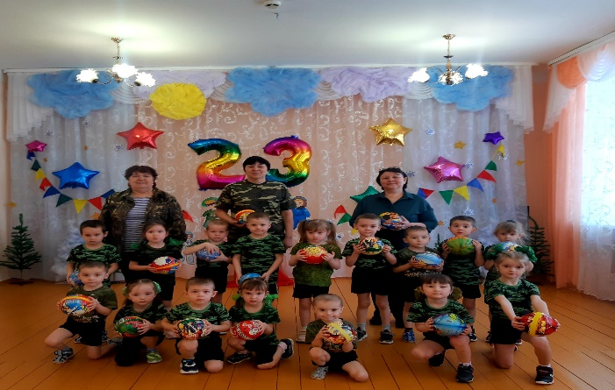
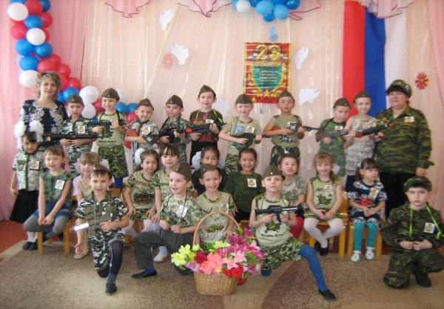
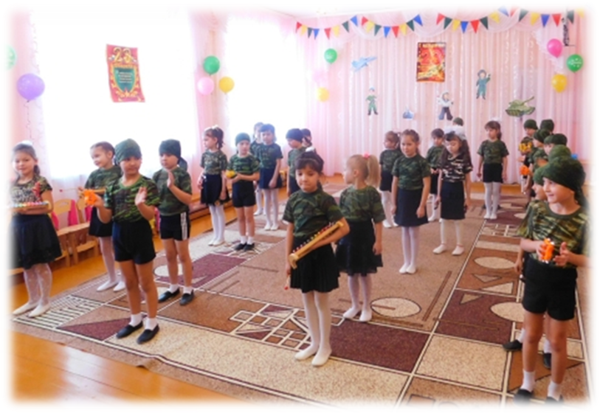
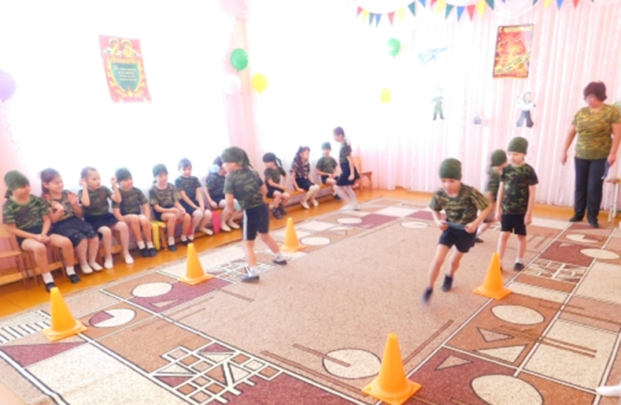
День Защитников Отечества

Slide 13
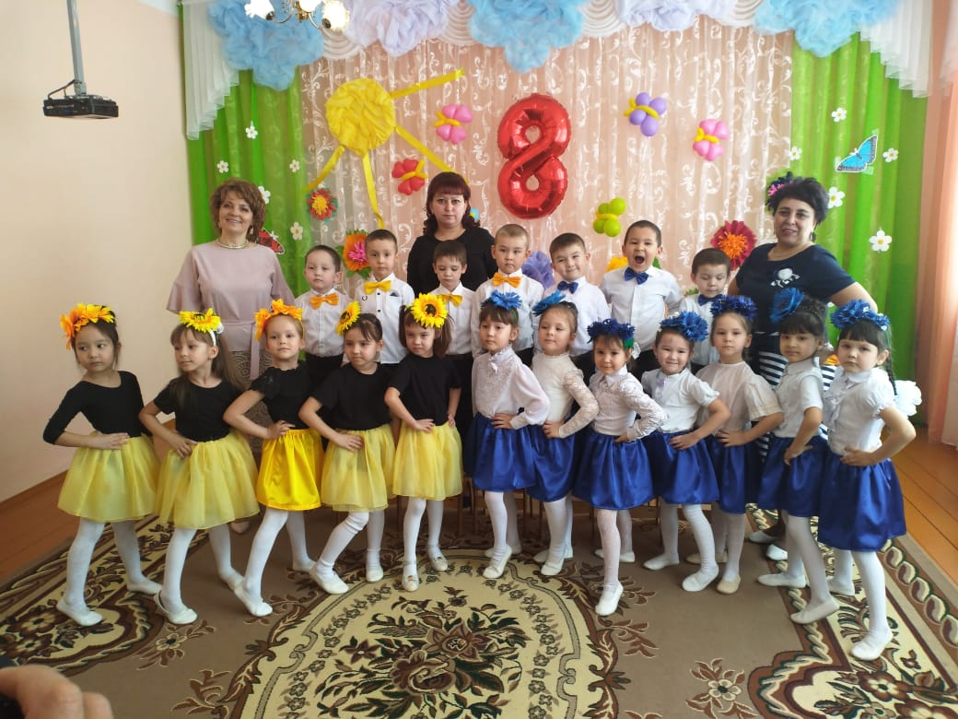
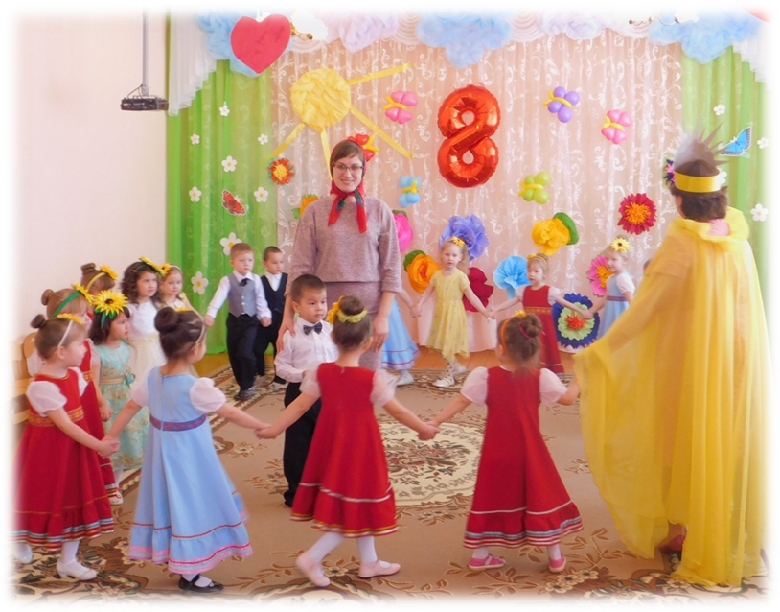
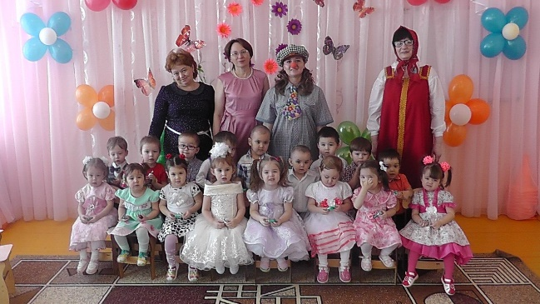
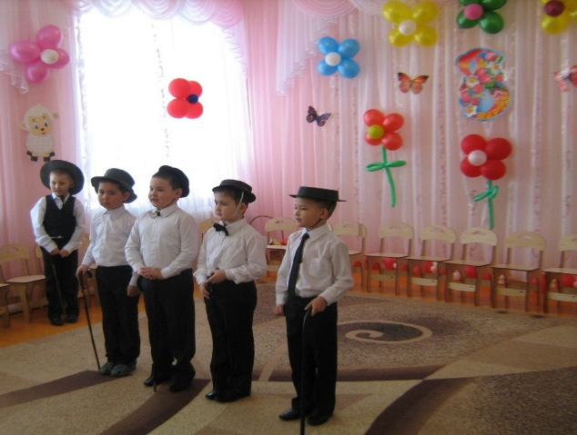
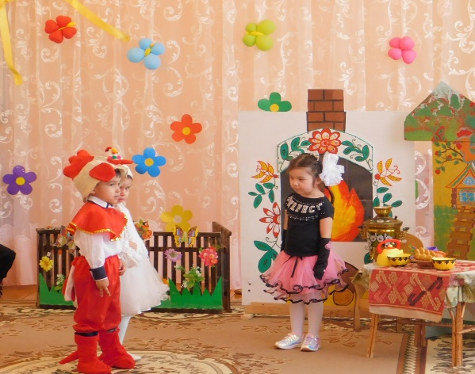
Первый весенний праздник «8 марта»

Slide 14
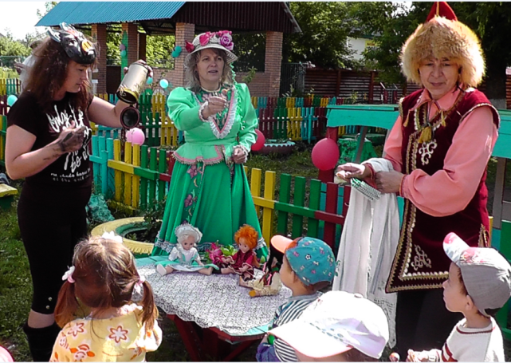
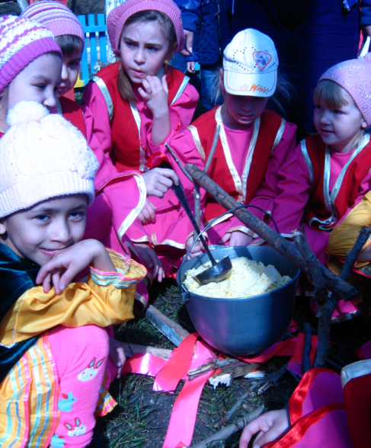
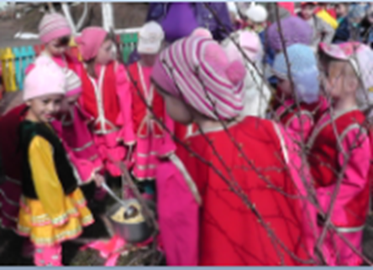
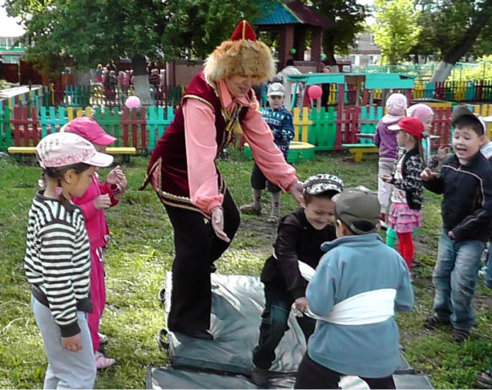
Весенний праздник «Воронья каша »

Slide 15
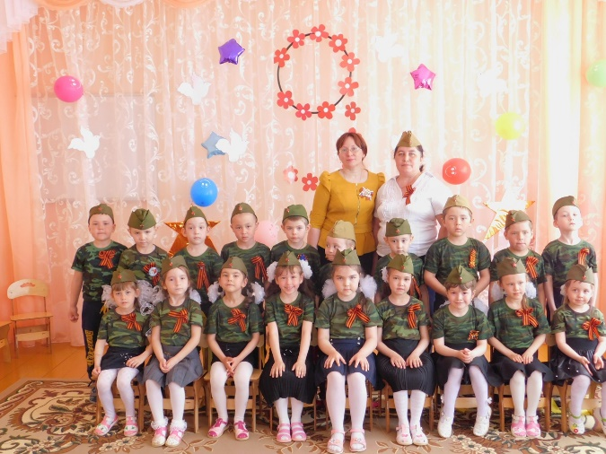
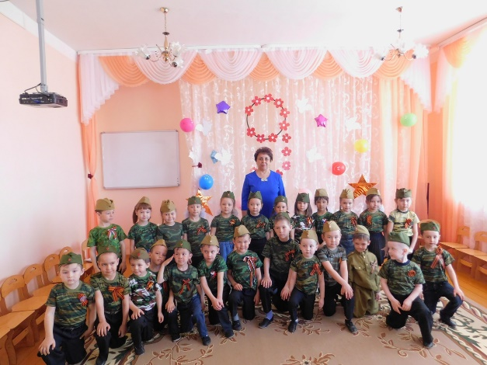
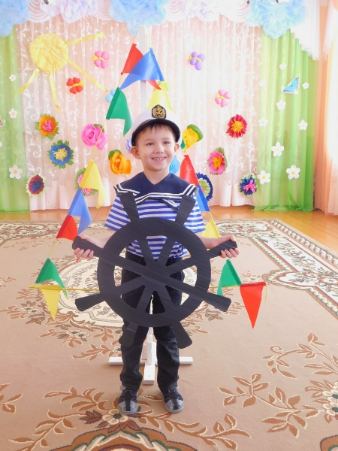


Великий день Победы

Slide 16




До свиданья, добрый, славный детский сад!

Slide 17







Участие в международных конкурсах
«Радуга жизни», «Планета талантов», «Молодые таланты»

Slide 18



Муниципальный конкурс детского творчества
«Маленькие звездочки»

Slide 19





Муниципальные конкурсы
«Звонкий каблучок», «Хрустальная капель», «Танцевальный марафон», «Маленькие звездочки», «Национальная мозаика»

Slide 20









Наши достижения

Slide 21










Наши достижения

Slide 22








Наши достижения

Slide 23

Наш детский сад ведет работу в соответствии с Программой "От рождения до школы" под ред. Н.Е.Вераксы, Т.С.Комаровой, М.А.Васильевой в соответствии с ФГОС .
Программа является инновационным общеобразовательным программным документом для дошкольных учреждений, подготовленным с учетом новейших достижений науки и практики отечественного и зарубежного дошкольного образования. Программа адаптирована в соответствии с требованиями ФГОС (Приказ № 1155 от17 октября 2013 года).Данная программа опирается на лучшие традиции отечественного
образования, охватывает все возрастные группы
детей от рождения до 7 лет.

Slide 24

В нашем детском саду хорошее методическое обеспечение.
В музыкальном зале имеется разнообразная литература по музыкальному воспитанию детей.

Slide 25

Так же есть методические пособия по приобщению дошкольников
к музыкальной культуре Республики Башкортостан.

Slide 26
Благодарим за внимание!

